Slide 1


מפגש הסברה להורי כיתות ו'
לקראת שנת הלימודים תשפ"ו
(2025-2026)
האגף לחינוך על יסודי
פתח תקווה

Slide 2

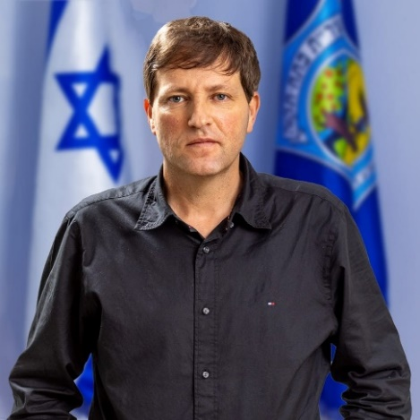
בוגרות ובוגרי כיתות ו' היקרים,
המעבר מבית הספר היסודי לחטיבת הביניים במערכת החינוך
העל יסודית, מלווה בהתרגשות לצד סקרנות ועניין לקראת הבאות.
מערכת החינוך בעיר מקדמת סביבות למידה חדשניות, המעודדות
סקרנות וחקר, כמו גם פיתוח כישורים אישיים ויכולות.
המעבר לחטיבת הביניים הינו המשך דרככם במערכת החינוך העירונית, דרך שנועדה להכשיר אתכם להיות אזרחים תורמים ומעורבים, לפתח כישורים ויכולות לחשיבה עצמאית ויוזמת, וליצור עבורכם חוויית למידה משמעותית ומעשירה.
במערכת החינוך העל יסודית מגוון רחב מאד של כיתות עירוניות בתחומים שונים, ואתם מוזמנים ומוזמנות לבחור את הכיתה המתאימה לכם עפ"י רצונכם, יכולותיכם וכישוריכם.
בהצלחה,
רמי גרינברג
ראש העיר

Slide 3

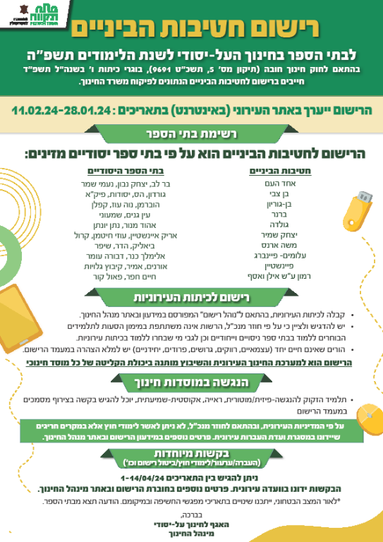
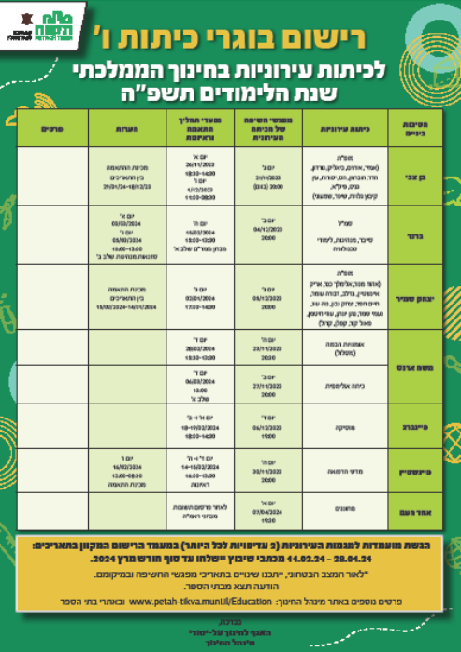
מידע בנושא רישום
יפורסם על גבי
פוסטרים ברחבי העיר:
במזכירות בתי הספר
במרחב הדיגיטלי
ובמשרדי האגף
לחינוך על יסודי
תשפ"ו יוצג בקרוב
תשפ"ו יוצג בקרוב

Slide 4


תהליך הרישום העירוני - לשנה"ל תשפ"ו
16/1
17/12
ראיונות ותהליכי קבלה
לכיתות העירוניות
רישום מקוון
מפגשי חשיפה לכיתות העירוניות
מפגשי הסברה לקראת המעבר לחטיבת הביניים
(בוגרי ו')
26.2.25 – 28.3.25
31.1.25 – 25.2.25
10.1.25 – 31.1.25
8.12.24 – 10.1.25
הגשת ויתור על כיתה עירונית ללא הגשת בקשת העברה
שליחת שיבוצים
הגשת בקשת העברה/ערעור על שיבוץ
תשובות ועדת העברות
ניתן להגיש ערעור למשרד החינוך
על החלטת הוועדה העירונית
עד ה-20.3.25
עד סוף מרץ 2025
1.4.25 - 25.4.25
עד סוף יוני 2025
תוך 7 ימים
תהליך התאמה לכיתת עתודה מדעית טכנולוגית (עמ"ט)
תשובות לגבי כיתת עמ"ט (תשובות מבית הספר)
השלמת תהליך הרישום בחט"ב אליה שובצת
30.3.25 – 3.4.25
22.4.25
21.06.25 - 25.06.25

Slide 5
מפגשי חשיפה לכיתות העירוניות
10.1.25 – 31.1.25
בית הספר | כיתות עירוניות
חט"ב בן צבי | מופ"ת AI (אורנים, אמיר, ביאליק, גורדון, הדר, הוברמן, הס, יסודות, עין גנים, פיק"א, קיבוץ גלויות, שיפר, שמעוני)
חט"ב ברנר | סמ"ל (סייבר, מנהיגות, לימודי טכנולוגיה)
שש שנתי יצחק שמיר | מופ"ת (אהוד מנור, אלימלך כנר, אריק איינשטיין, בר לב, דבורה עומר, חיים חפר, יצחק נבון, נווה עוז, נעמי שמר, נתן יונתן, עוזי חיטמן, פאול קור, קפלן, קרול)
שש שנתי ארנס | מסלול אומנויות הבמה כיתה אולימפית
פיינברג - עלומים | מוזיקה
שש שנתי ברנר | רפואה
שש שנתי אחד העם | מסלול מחוננים (לאחר שעברו את מיוני איתור המחוננים ע"י מכון ראמ"ה)
אנתרופוסופי (חטיבת רון) – בית ספר על אזורי

Slide 6
רישום עירוני מקוון לחטיבות הביניים
31.1.25 – 25.2.25
הרישום לכיתות ז' בחטיבות הביניים הממלכתיות בפתח תקווה הוא על פי בתי הספר היסודיים המזינים אותן, או על פי אזור רישום.
שלב א' – לאחר הזדהות וכניסה למערכת רישום
(הקישור לרישום יפורסם בערוצים שונים לקראת הרישום)
עדכון פרטי הורים
עדכון כתובת מגורים (במקרה הצורך)
הנגשה פיזית-מוטורית
בעיות רפואיות הדורשות השגחה צמודה או אלרגיה מסכנת חיים
בחירת חברים/חברות

Slide 7

רישום עירוני מקוון לחטיבות הביניים
31.1.25 – 25.2.25
שלב ב' – הגשת מועמדות לכיתות עירוניות
אין חובה להגיש מועמדות לכיתות עירוניות.
ניתן להגיש מועמדות ל-1 או 2 כיתות עירוניות בלבד!
במעמד הרישום העירוני, יש לסמן הגשת מועמדות לכיתת עמ"ט (=עתודה מדעית טכנולוגית) למעוניינים להתמיין לכיתה, אך לא למסלולי הלימוד הנוספים בבתי הספר.
תהליך השיבוץ לכיתת עמ"ט ולמסלולי הלימוד, יערך בבתי הספר, באחריות הצוות המקצועי.
הגשת בקשה לכיתה עירונית, משמעותה בקשה לשיבוץ בבית הספר בו נלמדת הכיתה.
נדגיש כי
המעבר לבית ספר אחר מחייב חשיבה טרם החלטה, לגבי ההיבט החברתי,
המרחק הגיאוגרפי והיבטים נוספים מבחינת התלמיד/ה והוריו/ה.

Slide 8
רישום עירוני מקוון לחטיבות הביניים
31.1.25 – 25.2.25
המשך שלב ב' – הגשת מועמדות לכיתות עירוניות
ההחלטה לגבי השיבוץ בכיתה העירונית, תתקבל על פי חוות דעת של הצוות המקצועי בבתי הספר, ובאישור האגף לחינוך על יסודי, בהתאם לשיקולים חינוכיים ומערכתיים.
(לפיכך, אין לפנות לבתי הספר, בנוגע לקבלת אישור קבלה/ אי קבלה לכיתה העירונית)
במידה והאישור לשיבוץ בכיתה העירונית יתקבל, יעודכן השיבוץ לבית הספר בו נלמדת הכיתה בהתאם, ומקומכם בבית הספר המקורי לא ישמר.
במידה ולא התקבלה הבקשה לכיתה עירונית או לחילופין בוטלה על ידכם (ולא יאוחר מה- 20.3.25) השיבוץ הקודם נשמר, על פי המוסד המזין בהתאם לאזורי רישום.

Slide 9

רישום עירוני מקוון עירוני לחטיבות הביניים
האגףלחינוך על יסודי
31.1.25 – 25.2.25
מחוננים
תלמידות ותלמידים שניגשו למבחן לאיתור מחוננים של מכון ראמ"ה,
הרישום עבורם בשלב זה יבוצע על פי כתובת המגורים ושיוך לחטיבת הביניים בהתאם.
יקבלו שיבוץ סופי לאחר סיום תהליך מיון וקבלה לכיתת המחוננים (צפי לחודש אפריל/מאי).
חינוך מיוחד
השיבוץ לכיתות חינוך מיוחד באחריות ובסמכות האגף לחינוך מיוחד ברשות המקומית.
תלמידות ותלמידים הנמצאים בתהליך קבלה או מיועדים להמשיך ללמוד בכיתות החינוך המיוחד, יבצעו רישום מקוון בסטטוס "בהמתנה לשיבוץ", עד לקבלת ההחלטה באגף לחינוך מיוחד ברשות המקומית.
Notes:
בהמתנה לשיבוץ
תלמידים הלומדים בכיתות חינוך מיוחד לא יקבלו את השיבוץ הסופי שלהם בזמן הרישום המקוון, הרישום יתקבל אך השיבוץ הזמני במערכת יהיה "בהמתנה לשיבוץ" וזאת מהסיבה שהשיבוץ נקבע על ידי האגף לחינוך מיוחד ברשות.

Slide 10
רישום עירוני מקוון עירוני לחטיבות הביניים
31.1.25 – 25.2.25
הגשת מועמדות לכיתת עתודה מדעית טכנולוגית (עמ"ט)
במעמד הרישום המקוון יש לציין אם הנך מעוניין/ת להגיש מועמדות לכיתת עמ"ט.
חשוב להדגיש שלא מדובר בכיתה עירונית ולפיכך הבקשה תועבר לטיפול
בחטיבת הביניים בה שובצת.
*** שימו לב!
תהליך זה מתקיים בהובלת צוותי החינוך בחטיבות הביניים כתהליך בית ספרי.
בתי הספר יעדכנו את ההורים בכתב על השיבוץ בכיתת עמ"ט.
Notes:
בהמתנה לשיבוץ
תלמידים הלומדים בכיתות חינוך מיוחד לא יקבלו את השיבוץ הסופי שלהם בזמן הרישום המקוון, הרישום יתקבל אך השיבוץ הזמני במערכת יהיה "בהמתנה לשיבוץ" וזאת מהסיבה שהשיבוץ נקבע על ידי האגף לחינוך מיוחד ברשות.

Slide 11
ראיונות ותהליכי קבלה לכיתות עירוניות
26.2.25 – 23.3.25
ערבי חשיפה לכיתות העירוניות יתקיימו בין התאריכים 10.1.25– 31.1.25
תלמידים שהגישו מועמדות לכיתות עירוניות במעמד הרישום המקוון, יזומנו על ידי בית הספר הרלוונטי לראיונות ותהליכי קבלה.
מועדי הראיונות ותהליכי הקבלה, יימסרו לתלמידים על ידי חטיבות הביניים ואף יפורסמו ע"י האגף לחינוך על יסודי בערוצים השונים.
המערך העירוני מאפשר מועדים נפרדים לימי ראיונות ותהליכי קבלה לכלל הכיתות העירוניות על מנת לאפשר שיוויון הזדמנויות לכלל התלמידים.
עד לסוף מרץ 2025, תשלחנה תשובות להורים לכתובות הדוא"ל כפי שמולאו במעמד הרישום המקוון.
ניתן להסיר מועמדות לכיתה העירונית לא יאוחר מתאריך 20.3.25, בהודעה כתובה לבית הספר בו נלמדת הכיתה וללא צורך בהגשת בקשת העברה לרשות המקומית.
חשוב להבהיר כי בכל הכיתות העירוניות, הרכבת התמהיל החינוכי בכיתות יתבסס על איזון מגדרי, תוך חתירה למתן הזדמנות שווה לתלמידי בתי הספר בעיר, ע"פ גודל הכיתה בהתאם לתקן משרד החינוך.

Slide 12
הגשת בקשת העברה / ערעור על שיבוץ - ועדת העברות
לאחר קבלת מכתבי שיבוץ
01.04.25 - 25.04.25
ניתן להגיש ערעור על השיבוץ באמצעות בקשת העברה בין התאריכים הנ"ל בלבד.
הבקשה תוגש באתר העירוני באופן מקוון בלבד!
הערעורים יידונו בוועדה מקצועית ברשות המקומית
ככלל, השיבוץ בחינוך העל יסודי נערך על פי אזורי רישום ולפיכך, ניתן להגיש בקשת העברה מנומקת אך לא על רקע של קרבה גיאוגרפית, איחוד אחים, מסלול בית ספרי או רצון ללמוד עם חברים/חברות מבי"ס אחר, למעט מקרים חריגים.
פרסום תשובות הוועדה במייל
עד סוף חודש יוני 2025
תשובות תישלחנה לכתובות דוא"ל שצוינו ע"י ההורים במעמד הרישום המקוון.

Slide 13
ערעור על החלטת ועדת העברות במשרד החינוך
ניתן לערער על החלטת ועדות העברות עירוניות במשרד החינוך.
ניתן להגיש ערעור למשרד החינוך כמפורט במכתב התשובה שיישלח אליכם במייל,
תוך 7 ימים מפרסום תשובת הוועדה.
לא ניתן להגיש בקשה חוזרת לרשות על אותה בקשת העברה / ערעור על שיבוץ.

Slide 14
המשך תהליך הרישום בחטיבות הביניים

Slide 15
תהליך התאמה לכיתת עתודה מדעית טכנולוגית (עמ"ט)
30.3.25 – 3.4.25
הרישום לכיתת עמ"ט אינו מיועד לתלמידים שהתקבלו לכיתה עירונית בחטיבות הביניים בעיר.
כיתת עתודה מדעית טכנולוגית (עמ"ט) קיימת בכל חטיבות הביניים (חט"ב).
תהליך ההתאמה לכיתת עמ"ט יתקיים ע"י הצוות החינוכי של בית הספר בחט"ב.
במסגרת התהליך, יתקיימו שלושה 'ימי התנסות' של למידה והעצמה לפני חופשת הפסח. צוות בין מקצועי ילווה את 'ימי ההתנסות' ואף יצפה בתלמידים במהלך פעילותם, לבחינת התלמידאות לצד הדגשים אקדמיים/לימודיים וחברתיים. בנוסף ללמידת התחומים: מתמטיקה, מדעים ואנגלית, בהם תיבחן תפיסת התלמידים והמוטיבציה ללמידה של מגוון תחומים, עבודת צוות, הצגת תוצרים בפני תלמידים ופעילות ODT. בתום 'ימי התנסות' - ראיון אישי.
תשובות בדבר קבלה לכיתת עמ"ט יישלחו ע"י חטיבת הביניים ב- 22.4.25.
תזכורת: במעמד הרישום המקוון יש לציין אם הנך מעוניין/ת להגיש מועמדות לכיתת עמ"ט

Slide 16
השלמת הרישום בחטיבת הביניים
21.06.25 - 25.06.25
השלמת תהליך הרישום לקראת פתיחת שנת הלימודים תשפ"ו מול מזכירות בית הספר, ועל פי הזמנה מראש.
הרישום והשיבוץ למסלול בית ספרי יערך רק בתום הרישום והשיבוץ העירוני ע"י הצוות המקצועי בחט"ב בה שובץ/ה התלמיד/ה.

Slide 17
האגף לחינוך על יסודי ומנהלי בתי הספר
מברכים את הצטרפותכם לחינוך העל יסודי בעיר,
בהצלחה !

